Slide 1
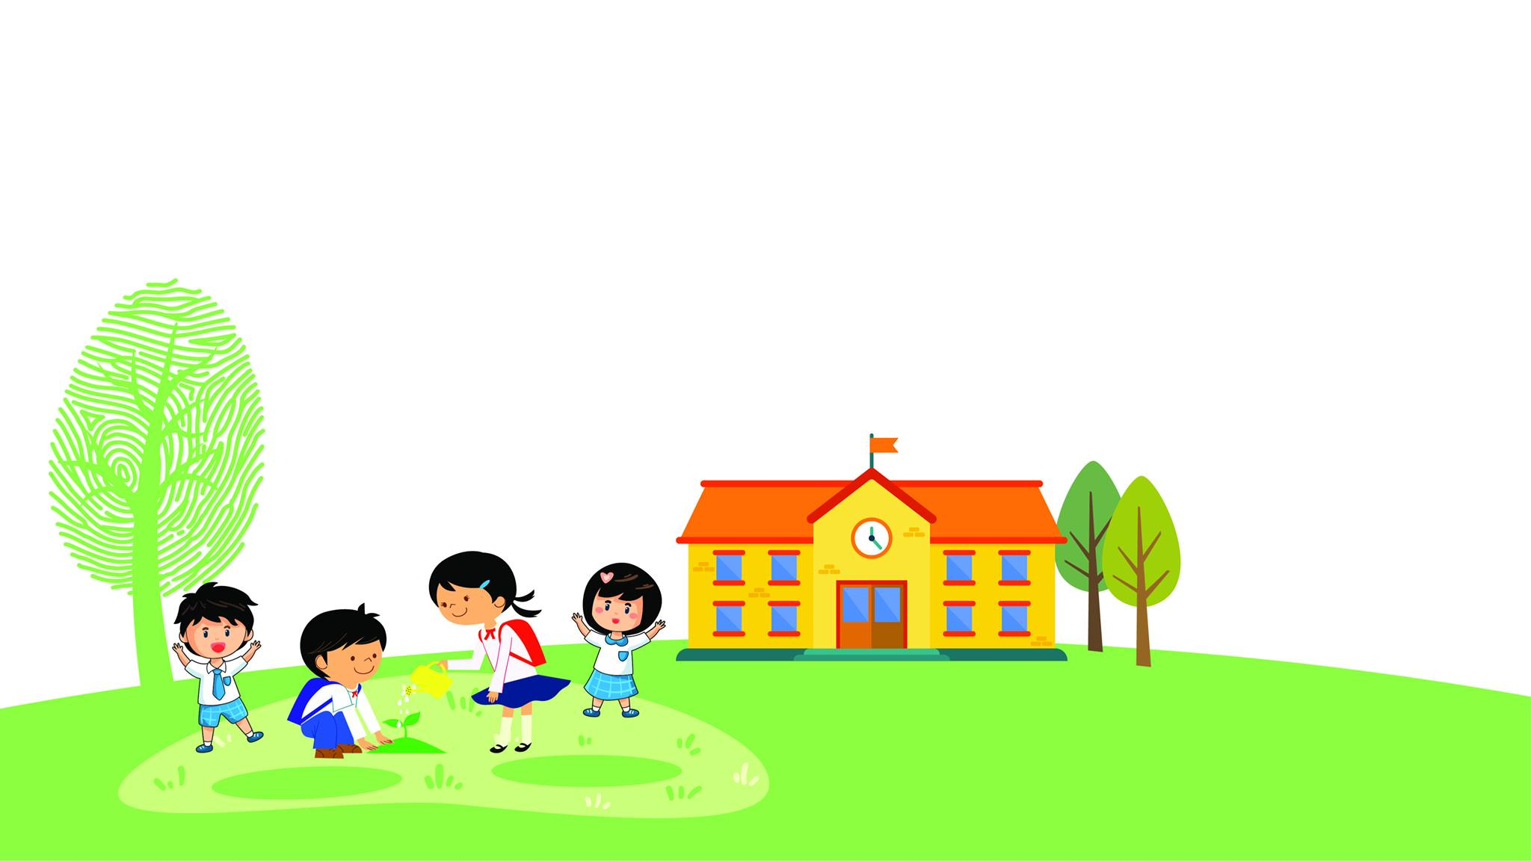



Slide 2
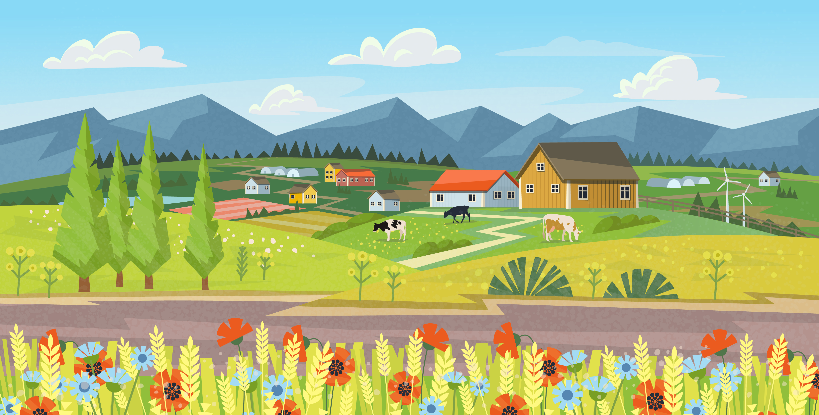


Slide 3
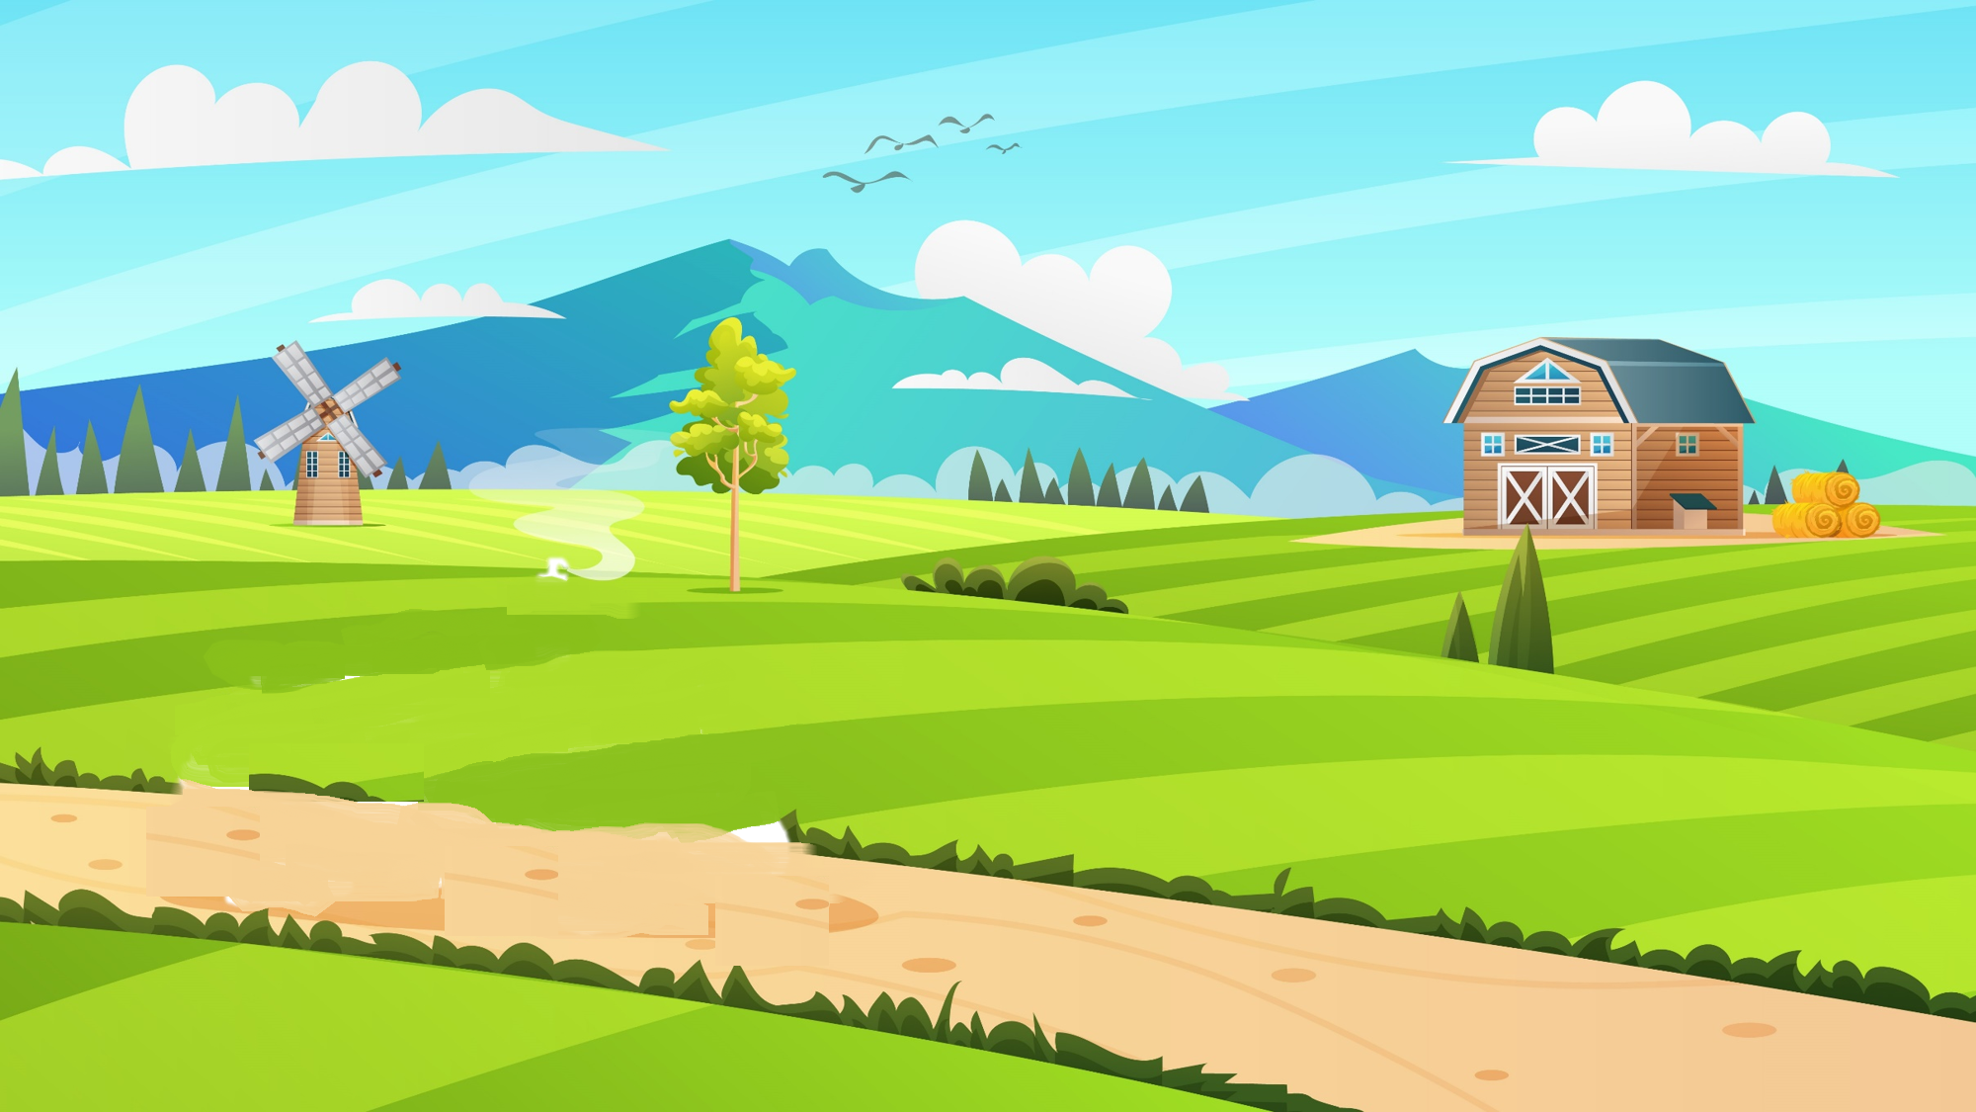

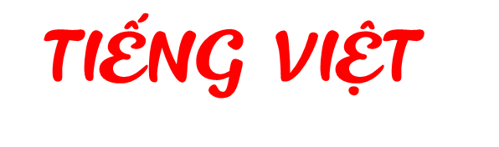


Thứ…..ngày…..tháng…..năm…..

Slide 4

- Viết đúng chính tả bài “Chim chích bông”. Biết cách trình bày đoạn văn, biết viết hoa chữ cái đầu tên bài học và các dấu câu..
- Làm đúng các bài tập chính tả, phân biệt iêu / ươu (ât / âc) .

Slide 5

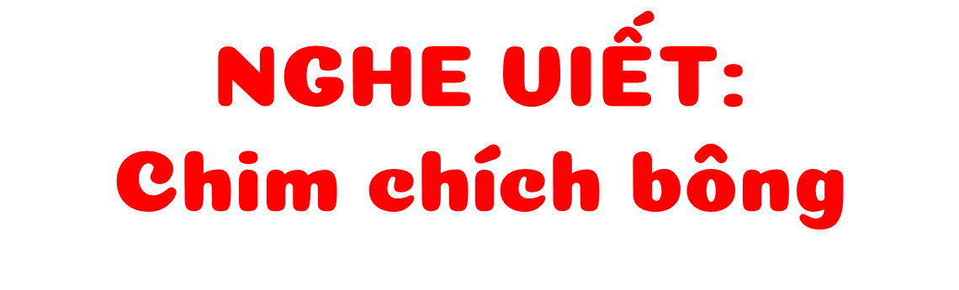


Slide 6


Slide 7






Chim chích bông
Chích bông là một con chim bé xinh đẹp. Hai chân chích bông xinh xinh bằng hai chiếc tăm. Thế mà hai cái chân tăm ấy rất nhanh nhẹn, được việc, nhảy cứ liên liến. Hai chiếc cánh nhỏ xíu. Cánh nhỏ mà xoải nhanh vun vút. Cặp mỏ chích bông tí tẹo bằng hai mảnh vỏ trấu chắp lại. Cặp mỏ tí hon ấy gắp sâu trên lá nhanh thoăn thoắt.
(Theo Tô Hoài)

Slide 8



liên liến
liên liến: (nhảy) rất nhanh và liên tiếp không ngừng

Slide 9
xoải
xoải

Slide 10
vun vút
vun vút

Slide 11
thoăn thoắt
thoăn thoắt

Slide 12


Slide 13




Lùi vào
1 ô
Chích bông là một con chim

Slide 14


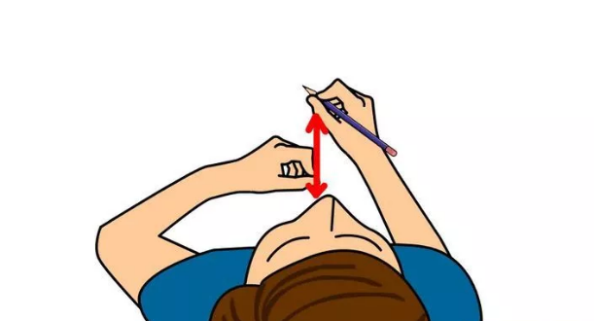
Lưu ý tư thế ngồi viết
Thẳng lưng
Khoảng cách từ mắt đến vở 25 – 30cm
Chân đặt đúng vị trí
1 tay cầm viết
1 tay giữ trang vở

Slide 15

1. Sai không quá 5 lỗi
2. Chữ viết rõ ràng, sạch đẹp
3. Trình bày đúng hình thức

Slide 16
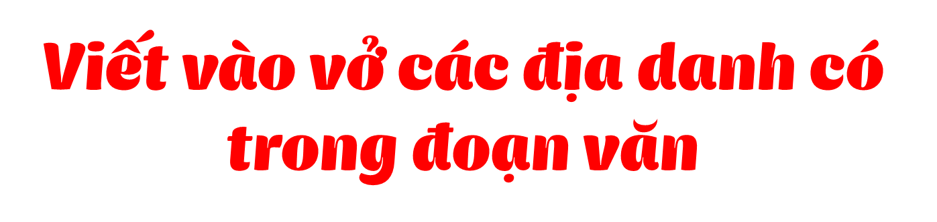

Slide 17


Viết vào vở các địa danh có trong đoạn văn dưới đây
Vườn Quốc gia Cúc Phương là một khu bảo tồn thiên nhiên thuộc ba tỉnh: Ninh Bình, Hòa Bình, Thanh Hóa. Đây là vườn quốc gia đầu tiên tại Việt Nam. Trung tâm vườn đặt tại xã Cúc Phương, huyện Nho Quan, tỉnh Ninh Bình. Vườn có hệ thực vật, động vật phong phú. Nhiều loài động vật, thực vật có nguy cơ tuyệt chủng cũng được bảo tồn tại đây.
(Lâm Anh)
Thảo luận nhóm 4

Slide 18
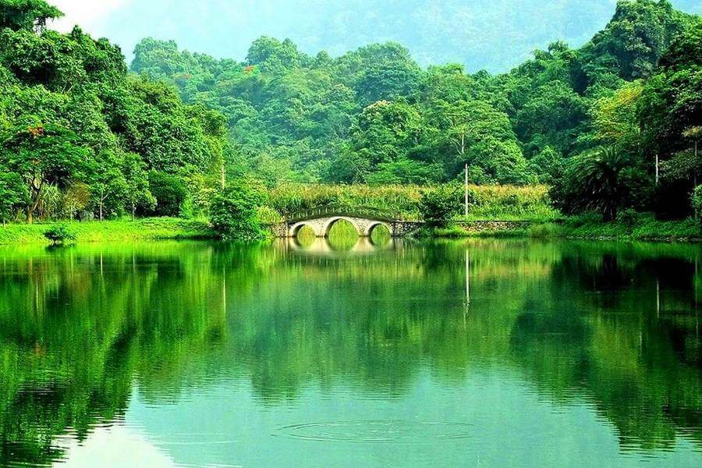
Vườn Quốc gia Cúc Phương

Slide 19
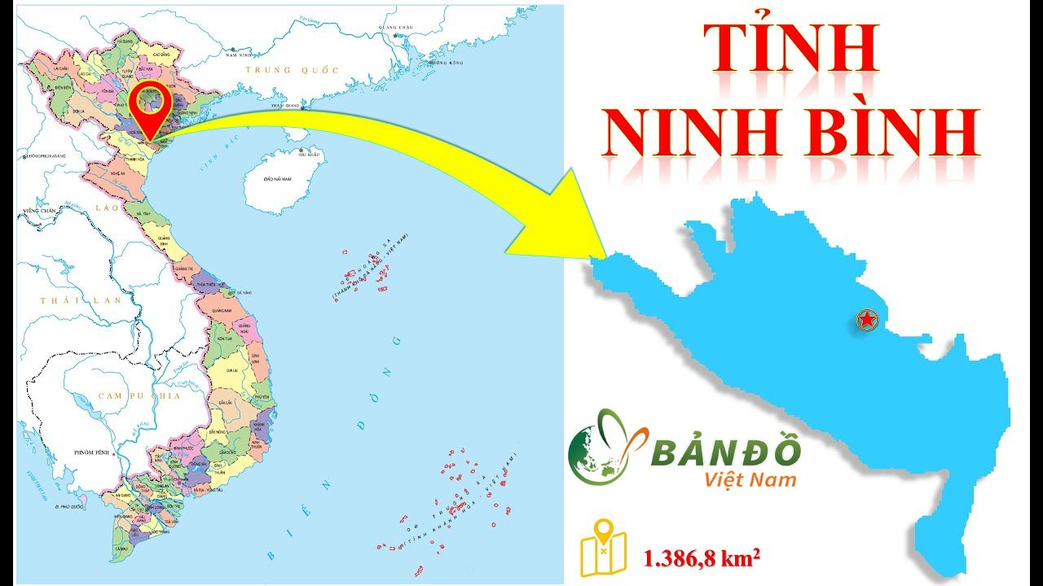
Các địa danh có trong đoạn văn

Slide 20
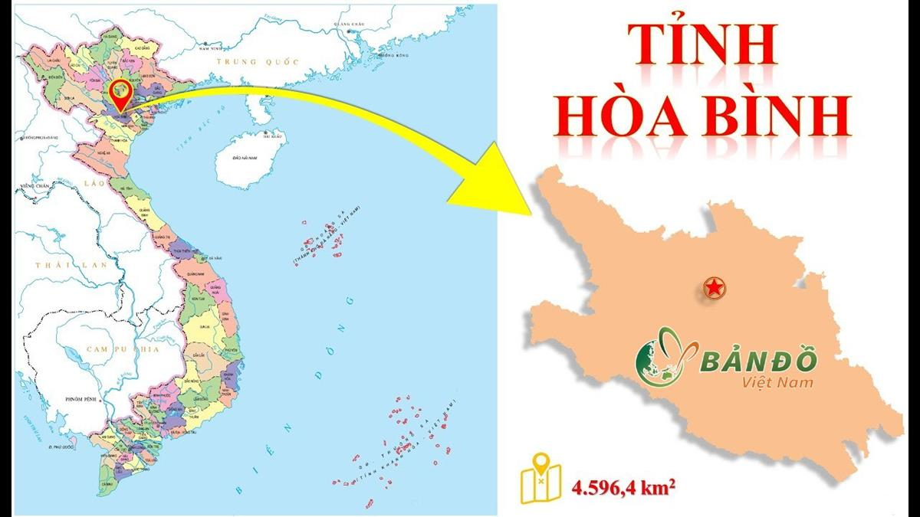

Slide 21
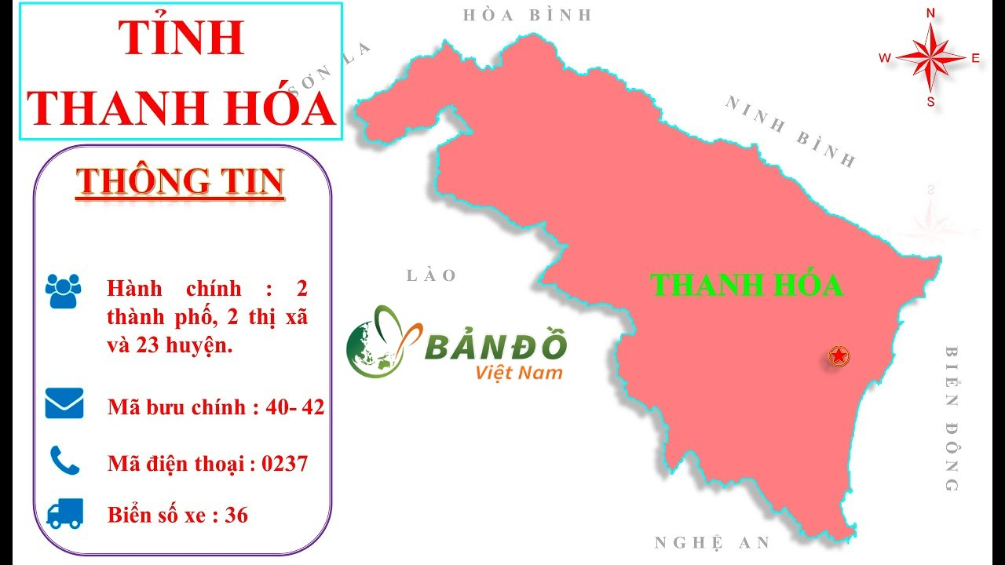

Slide 22
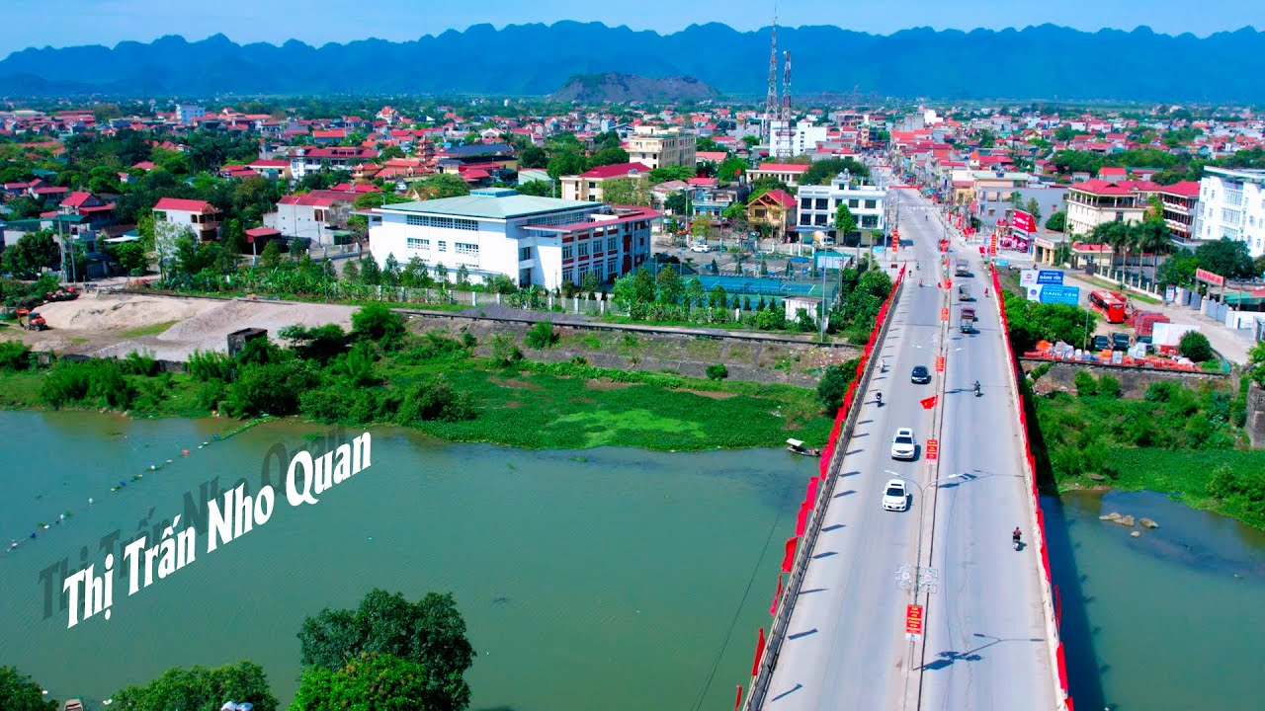
Nho Quan

Slide 23

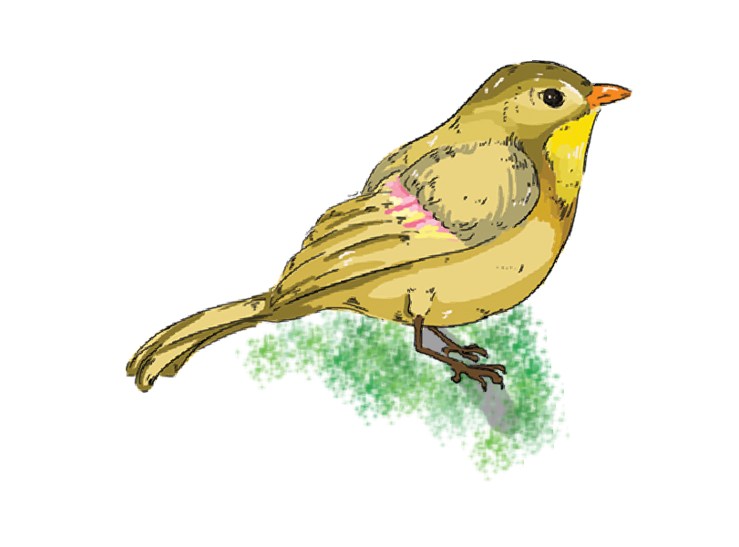
Câu 3
a. Chọn iêu hoặc ươu thay cho
- Cứ chiều chiều, bầy hươu lại rủ nhau ra suối uống nước.
- Buổi sáng, tiếng chim khướu lảnh lót khắp rừng.
- Mặt trời chiếu những tia nắng ấm áp xuống vườn cây.

Slide 24
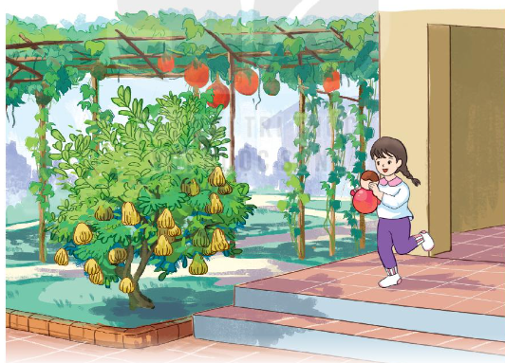
b. Tìm và gọi tên các sự vật có tiếng chứa vần ât hoặc âc trong tranh
Vần âc:
Giàn gấc
Bậc thềm
Vần ât:
Đôi tất
lật đật
phật thủ

Slide 25

Về trao đổi với người thân về các loài động vật, các loài thú rừng đã thấy trực tiếp hoặc qua sách báo, phim ảnh.

Slide 26


